Slide 1
STRONGYLOSES respiratoires des petits ruminants

Slide 2
STRONGYLOSES respiratoires des petits ruminants
Définitions
Helminthoses respiratoires dues au développement de diverses espèces de Nématodes Dictyocaulidés ou protostrongylidés, soit dans la trachée et les grosses bronches, soit dans les bronchioles et le parenchyme pulmonaire.
Dr A. TITI , cours d’helminthologie A4, DV, 2019-2020

Slide 3
STRONGYLOSES respiratoires des petits ruminants
Synonymie
Broncho-pneumonie vermineuses des petits ruminants
Répartition géographique, et espèces affectées
Régions
Les Dictyocaulidés, parasites de tous les pays tempérés
Les protostrongylidés sont cosmopolites
Espèces
ovins et caprins AUSSI cervidés et léporidés
Dr A. TITI , cours d’helminthologie A4, DV, 2019-2020

Slide 4
STRONGYLOSES respiratoires des petits ruminants
L’importance économique
Dictyocaulidés: grande par
La morbidité élevée
Les conséquences sur la croissance
La possibilité de mortalité.
Protostrongylidés: moins grande mais , non négligeable, par:
La chronicité ,
L’absence d’anthelmintiques efficaces
Dr A. TITI , cours d’helminthologie A4, DV, 2019-2020

Slide 5
Systématique
STRONGYLOSES respiratoires des petits ruminants
L’ordre des Strongylida
Super F.Trichostrongyloidea
La famille des dictyocaulidae
Le genre : Dictyocaulus
Existe une seule espèce :
Dictyocaulus filaria
Super F Métastrongyloidea
La famille des Protostrongylidae
Existe plusieurs genres et espèces
Protostrongylus rufescens
Cystocaulus ocreatus
Neostrongylus linearis
Muellerius capillaris
Dr A. TITI , cours d’helminthologie A4, DV, 2019-2020

Slide 6
STRONGYLOSES respiratoires des petits ruminants
Etude du parasite
Morphologie
Etude de Dictyocaulus filaria
Ver de 30 à 80 mm (de 50 à 100 mm, chez la femelle)
Avec des spicules arquées (aspect de paire de chaussettes)
Se trouve dans la trachée et les grosses bronches.
Dr A. TITI , cours d’helminthologie A4, DV, 2019-2020

Slide 7
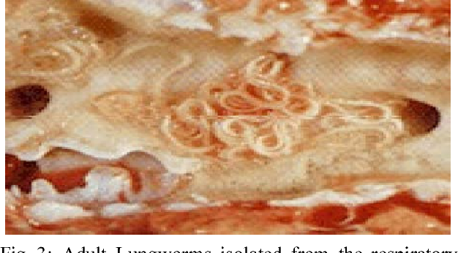
STRONGYLOSES respiratoires des petits ruminants
Etude du parasite
Morphologie
Etude de Dictyocaulus filaria
Dr A. TITI , cours d’helminthologie A4, DV, 2019-2020

Slide 8
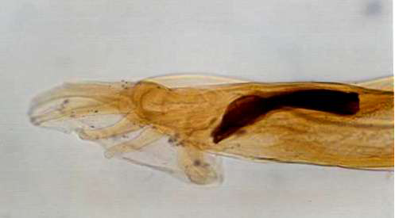
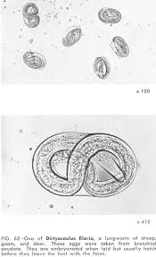
STRONGYLOSES respiratoires des petits ruminants
Œufs de Dictyocaulus filaria
Bourse caudale chez Dictyocaulus filaria chez le male
https://www.semanticscholar.org/paper/Lung-Worm-Infection-of-Small-Ruminant-in-Ethiopia-Adem/99a73932a533bf6e2f261695144aa27aa359449b
Dr A. TITI , cours d’helminthologie A4, DV, 2019-2020

Slide 9
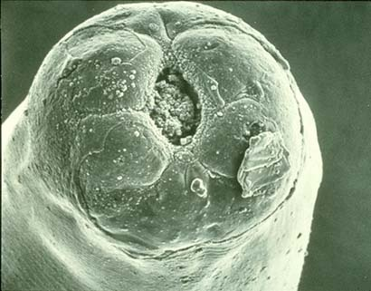
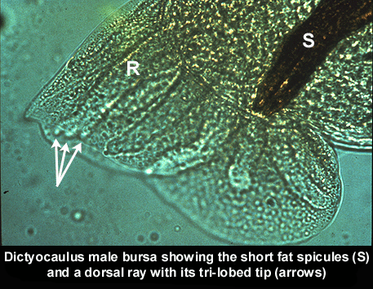
STRONGYLOSES respiratoires des petits ruminants
Etude du parasite
Morphologie
Etude de Dictyocaulus filaria
L’orifice buccal a bouche de D. filaria
Dr A. TITI , cours d’helminthologie A4, DV, 2019 -2020

Slide 10
STRONGYLOSES respiratoires des petits ruminants
Etude du parasite
Systématique
L’ordre des Strongylida
Super F.Trichostrongyloidea
La famille des dyctiocaulidae
Le genre : Dictyocaulus
Existe une seule espèce : Dyctiocaulus filaria
Super F Métastrongyloidea
La famille des Protostrongylidae
Existe plusieurs genres (taille est petite < 6 cm)
Dr A. TITI , cours d’helminthologie A4, DV, 2019 -2020

Slide 11
STRONGYLOSES respiratoires des petits ruminants
Etude du parasite
Systématique
Les Protostrongylidae
Protostrongylus rufescens
Cystocaulus ocreatus
Neostrongylus linearis
Muellerius capillaris
Dr A. TITI , cours d’helminthologie A4, DV, 2019 -2020

Slide 12
STRONGYLOSES respiratoires des petits ruminants
Etude du parasite
Morphologie
Etude des Protostrongylidés
Caractéristiques Espèces | Localisation | Taille | Spicules
Protostrongylus rufescens | Petites bronches | 1 à 3 cm | Egaux avec expansion membraneuse
Cystocaulus ocreatus | Petites bronches | 2 à 6 cm | Brun foncé en forme de bottes
Neostrongylus linearis | Bronchioles et alvéoles | 0,5 à 1,5cm | Inégaux et non articulés
Muellerius capillaris | Bronchioles et alvéoles | 1 à 2 cm | Incurvés et entrecroisés
Dr A. TITI , cours d’helminthologie A4, DV, 2019 -2020

Slide 13
STRONGYLOSES respiratoires des petits ruminants
Biologie
Habitat et nutrition
Etude des Protostrongylidés
-D.Filaria,
vit dans la trachée et les grosses bronches non fixé
Se nourrit- d’exsudats trachéo- bronchiques.
-Protostrongylidés :
Vivent dans les petites bronchioles et les alvéoles
Ils se nourrissent de mucus
Dr A. TITI , cours d’helminthologie A4, DV, 2019 -2020

Slide 14
STRONGYLOSES respiratoires des petits ruminants
Biologie
Cycle évolutif
Etude de Dictyocaulus filaria
(Identique au cycle de D. viviparus)
Il est monoxène
Période pré patente est de 3 semaines
Durée de vie est de 2 à 4 mois
Dr A. TITI , cours d’helminthologie A4, DV, 2019 -2020

Slide 15
STRONGYLOSES respiratoires des petits ruminants
Ovins
Poumons
Bronch. trachée
L5
L5
ad
L4
L1
Gg mésentér.
L4
L1
Tub. diges
L3
L3
L1
HP
L2
sol
Cycle évolutif de Dyctiocaulus filaria
Dr A. TITI , cours d’helminthologie A4, DV, 2019 -2020

Slide 16
STRONGYLOSES respiratoires des petits ruminants
Biologie
Cycle évolutif
Etude de Protostrongylus sp.
Le cycle: dixène
Nécessite le passage par un hôte intermédiaire
Mollusque gastéropode terricole, tel que Helicella sp. Helix pomatia
Limaces, comme Limax sp. Agrolimax et Arion sp.
Il existe 2 phases évolutives : une exogène, et une endogène
Dr A. TITI , cours d’helminthologie A4, DV, 2019 -2020

Slide 17
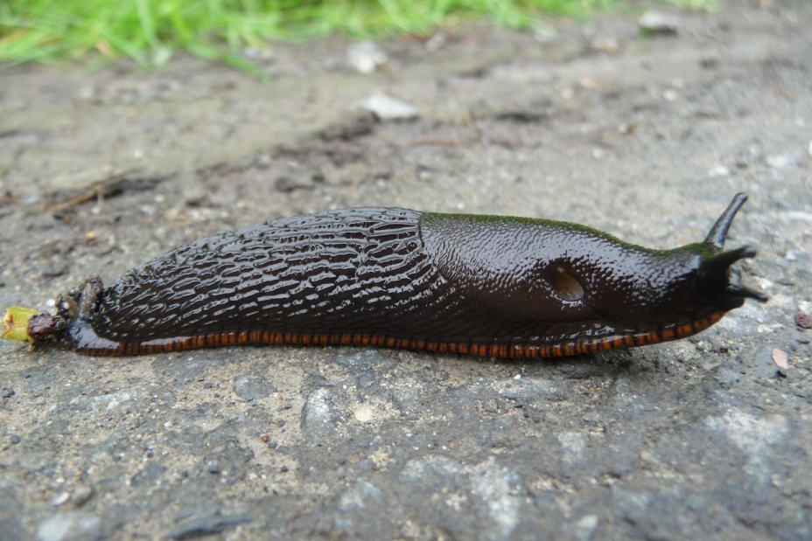
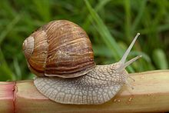
STRONGYLOSES respiratoires des petits ruminants
Biologie
Cycle évolutif
Hôtes intermédiaires
Limace
Helix pomatia
Dr A. TITI , cours d’helminthologie A4, DV, 2019 -2020

Slide 18
STRONGYLOSES respiratoires des petits ruminants
Mouton HD
Poumons
Bronchioles. bronches
L5
L5
Gg mésentér.
ad
L4
L4
L1
L3
Tub. dig
L3
L1
L2
sol
L1
Gastéropode terrestre HI
Cycle évolutif de Protostrongylus sp.d’après Chermette R. et Buissiéras G.(1995)
Dr A. TITI , cours d’helminthologie A4, DV, 2019 -2020

Slide 19
STRONGYLOSES respiratoires des petits ruminants
Tableau n° 2 Description morphologique des L1, des strongles respiratoires des petits ruminants,
(D’après Euzeby, Bentounsi et Pacenovsky(1983)
Espèces de parasites | Caractéristiques morphologiques
Dictyocaulus filaria | -Longueur : 550-600 µm -Petit bouton céphalique (protoplasmique) -Cellules intestinales, bourrées de granulations gris sombres -Queue simple conique
Protostrongylus rufescens | Longueur : 300-400 µm -Sans bouton céphalique et sans granulations -Queue à double incurvations, pointue et sans épines
Muellereus capillaris | -Longueur : 200 à 350 µm -Corps sans granulations -Queue : doublement ondulée, et une courte épine dorsale
Cystocaulus ocreatus | - Longueur : 400 – 470 µm -Corps sans granulations -Queue pointue et ondulée, montre 2 articulations transversales, 2 ligatures, et une épine dorsale
Neostrongylus linearis | Longueur : 300 µm -Absence de granulations -Queue sans inflexions, mais avec une épine
Dr A. TITI , cours d’helminthologie A4, DV, 2019 -2020

Slide 20
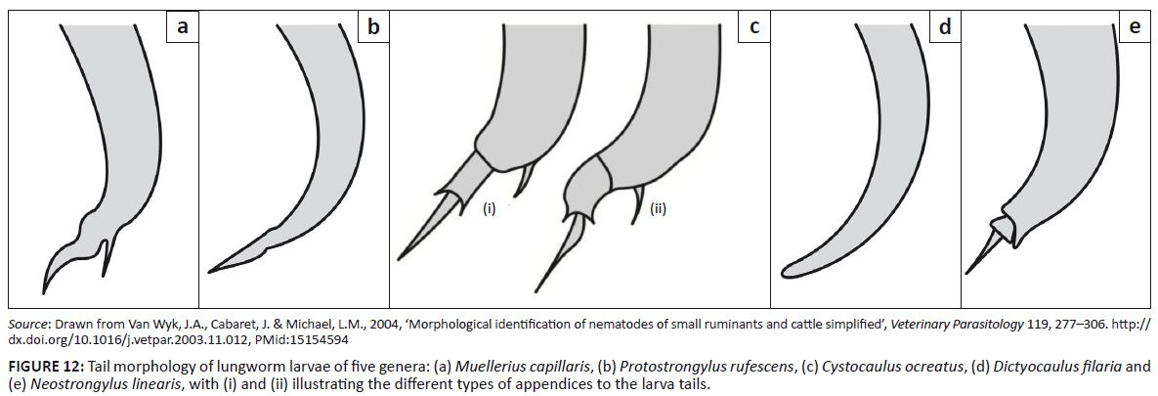
STRONGYLOSES respiratoires des petits ruminants
Muellerius capillaris
Protostrongylus rufescens
Cystocaulus ocreatus
Dictyocaulus filaria
Neostrongylus linearis
Dr A. TITI , cours d’helminthologie A4, DV, 2019 -2020

Slide 21
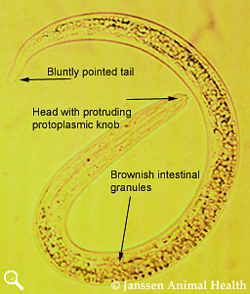
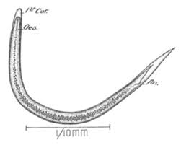
STRONGYLOSES respiratoires des petits ruminants
https://www.sciencedirect.com/science/article/pii/S036817422080037X
Dictyocaulus filaria (L1)
Longueur : 550-600 µm
https://www.rvc.ac.uk/review/parasitology/LungwormSheepGoat/Dictyocaulus.htm
Dr A. TITI , cours d’helminthologie A4, DV, 2019 -2020

Slide 22
STRONGYLOSES respiratoires des petits ruminants
Tableau n° 2 Description morphologique des L1, des strongles respiratoires des petits ruminants,
(D’après Euzeby, Bentounsi et Pacenovsky(1983)
Espèces de parasites | Caractéristiques morphologiques
Dictyocaulus filaria | -Longueur : 550-600 µm -Petit bouton céphalique (protoplasmique) -Cellules intestinales, bourrées de granulations gris sombres -Queue simple conique
Protostrongylus rufescens | Longueur : 300-400 µm -Sans bouton céphalique et sans granulations -Queue à double incurvations, pointue et sans épines
Muellereus capillaris | -Longueur : 200 à 350 µm -Corps sans granulations -Queue : doublement ondulée, et une courte épine dorsale
Cystocaulus ocreatus | - Longueur : 400 – 470 µm -Corps sans granulations -Queue pointue et ondulée, montre 2 articulations transversales, 2 ligatures, et une épine dorsale
Neostrongylus linearis | Longueur : 300 µm -Absence de granulations -Queue sans inflexions, mais avec une épine
Dr A. TITI , cours d’helminthologie A4, DV, 2019 -2020

Slide 23
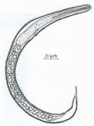
STRONGYLOSES respiratoires des petits ruminants
Protostrongylus rufescens
Dr A. TITI , cours d’helminthologie A4, DV, 2019 -2020

Slide 24
STRONGYLOSES respiratoires des petits ruminants
Muellerius capillaris
Protostrongylus rufescens
Cystocaulus ocreatus
Dictyocaulus filaria
Neostrongylus linearis
Muellereus capillaris
Dr A. TITI , cours d’helminthologie A4, DV, 2019 -2020

Slide 25
STRONGYLOSES respiratoires des petits ruminants
Tableau n° 2 Description morphologique des L1, des strongles respiratoires des petits ruminants,
(D’après Euzeby, Bentounsi et Pacenovsky(1983)
Espèces de parasites | Caractéristiques morphologiques
Dictyocaulus filaria | -Longueur : 550-600 µm -Petit bouton céphalique (protoplasmique) -Cellules intestinales, bourrées de granulations gris sombres -Queue simple conique
Protostrongylus rufescens | Longueur : 300-400 µm -Sans bouton céphalique et sans granulations -Queue à double incurvations, pointue et sans épines
Muellereus capillaris | -Longueur : 200 à 350 µm -Corps sans granulations -Queue : doublement ondulée, et une courte épine dorsale
Cystocaulus ocreatus | - Longueur : 400 – 470 µm -Corps sans granulations -Queue pointue et ondulée, montre 2 articulations transversales, 2 ligatures, et une épine dorsale
Neostrongylus linearis | Longueur : 300 µm -Absence de granulations -Queue sans inflexions, mais avec une épine
Dr A. TITI , cours d’helminthologie A4, DV, 2019 -2020

Slide 26
STRONGYLOSES respiratoires des petits ruminants
Muellerius capillaris
Protostrongylus rufescens
Cystocaulus ocreatus
Dictyocaulus filaria
Neostrongylus linearis
Dr A. TITI , cours d’helminthologie A4, DV, 2019 -2020

Slide 27
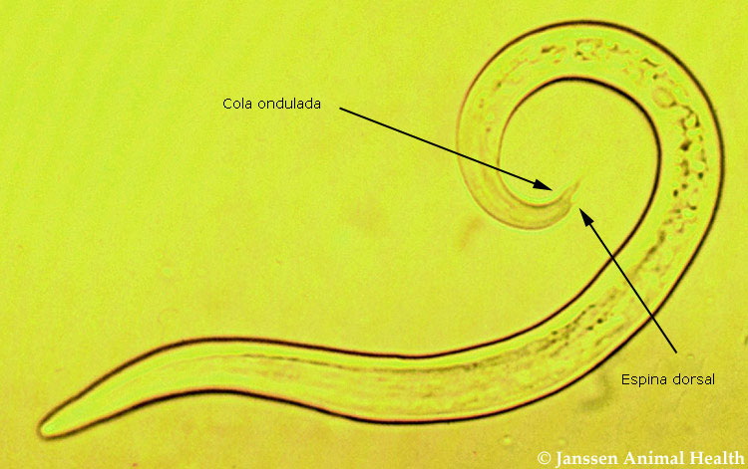
STRONGYLOSES respiratoires des petits ruminants
Muellerius capillaris
Dr A. TITI , cours d’helminthologie A4, DV, 2019-2020

Slide 28
STRONGYLOSES respiratoires des petits ruminants
Tableau n° 2 Description morphologique des L1, des strongles respiratoires des petits ruminants,
(D’après Euzeby, Bentounsi et Pacenovsky(1983)
Espèces de parasites | Caractéristiques morphologiques
Dictyocaulus filaria | -Longueur : 550-600 µm -Petit bouton céphalique (protoplasmique) -Cellules intestinales, bourrées de granulations gris sombres -Queue simple conique
Protostrongylus rufescens | Longueur : 300-400 µm -Sans bouton céphalique et sans granulations -Queue à double incurvations, pointue et sans épines
Muellereus capillaris | -Longueur : 200 à 350 µm -Corps sans granulations -Queue : doublement ondulée, et une courte épine dorsale
Cystocaulus ocreatus | - Longueur : 400 – 470 µm -Corps sans granulations -Queue pointue et ondulée, montre 2 articulations transversales, 2 ligatures, et une épine dorsale
Neostrongylus linearis | Longueur : 300 µm -Absence de granulations -Queue sans inflexions, mais avec une épine
Dr A. TITI , cours d’helminthologie A4, DV, 2019-2020

Slide 29
STRONGYLOSES respiratoires des petits ruminants
Muellerius capillaris
Protostrongylus rufescens
Cystocaulus ocreatus
Dictyocaulus filaria
Neostrongylus linearis
Dr A. TITI , cours d’helminthologie A4, DV, 2019-2020

Slide 30
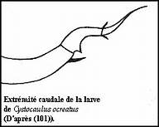
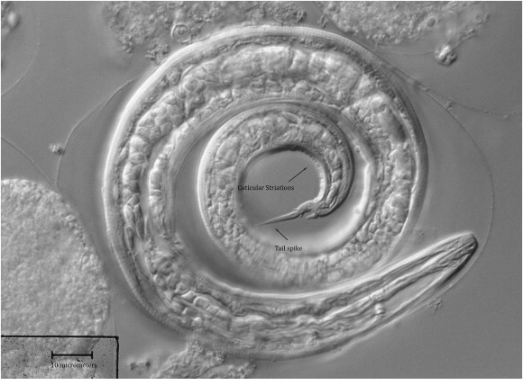
STRONGYLOSES respiratoires des petits ruminants
Cystocaulus ocreatus
Dr A. TITI , cours d’helminthologie A4, DV, 2019-2020

Slide 31
STRONGYLOSES respiratoires des petits ruminants
Tableau n° 2 Description morphologique des L1, des strongles respiratoires des petits ruminants,
(D’après Euzeby, Bentounsi et Pacenovsky(1983)
Espèces de parasites | Caractéristiques morphologiques
Dictyocaulus filaria | -Longueur : 550-600 µm -Petit bouton céphalique (protoplasmique) -Cellules intestinales, bourrées de granulations gris sombres -Queue simple conique
Protostrongylus rufescens | Longueur : 300-400 µm -Sans bouton céphalique et sans granulations -Queue à double incurvations, pointue et sans épines
Muellereus capillaris | -Longueur : 200 à 350 µm -Corps sans granulations -Queue : doublement ondulée, et une courte épine dorsale
Cystocaulus ocreatus | - Longueur : 400 – 470 µm -Corps sans granulations -Queue pointue et ondulée, montre 2 articulations transversales, 2 ligatures, et une épine dorsale
Neostrongylus linearis | Longueur : 300 µm -Absence de granulations -Queue sans inflexions, mais avec une épine
Dr A. TITI , cours d’helminthologie A4, DV, 2019-2020

Slide 32
STRONGYLOSES respiratoires des petits ruminants
Muellerius capillaris
Protostrongylus rufescens
Cystocaulus ocreatus
Dictyocaulus filaria
Neostrongylus linearis
Dr A. TITI , cours d’helminthologie A4, DV, 2019-2020

Slide 33
STRONGYLOSES respiratoires des petits ruminants
Pathogénie
Dictyocaulose
Revoir la pathogénie de D.viviparus
Protostrongylidoses
Action traumatique et irritative des
larves de Protostrongles
Dr A. TITI , cours d’helminthologie A4, DV, 2019-2020

Slide 34
STRONGYLOSES respiratoires des petits ruminants
Pathogénie
Action traumatique et irritante
L3
L4
L1
Adulte
Action antigénique
L4
Pré-adulteL4
phénomènes d’anaphylaxie locale, d’où œdème pulmonaire
Dr A. TITI , cours d’helminthologie A4, DV, 2019-2020

Slide 35
STRONGYLOSES respiratoires des petits ruminants
Symptômes
Forme grave
toujours due à Dictyocaulus filaria: les signes respiratoires sont plus nets chez:
les ovins âgés de 2ans
Les femelles gestantes
- Une dyspnée
- Une toux chronique ;
-Un jetage, (plus abondant que chez les bovins), muqueux ou mucco-purulent et verdâtre, qui se dessèche et forme des croutes, pouvant obstruer les naseaux
-Accès de suffocation
.
Dr A. TITI , cours d’helminthologie A4, DV, 2019-2020

Slide 36
STRONGYLOSES respiratoires des petits ruminants
Symptômes
Forme grave
NB : La forme broncho-pulmonaire est possible, mais elle est rare
Cette forme peut mener à:
Des complications bactériennes
La cachexie
La mort.
Dr A. TITI , cours d’helminthologie A4, DV, 2019-2020

Slide 37
STRONGYLOSES respiratoires des petits ruminants
Symptômes
Forme atténuée
Due, soit:
Aux protostrongylidés surtout, ou
A une infestation légère par D. filaria
- Toux chronique
-Légère dyspnée (sans suffocation)
-Jetage peu abondant
NB : Lors de l’évolution de cette forme on assiste, soit à des complications bactériennes, soit à une simple baisse d’état.
Dr A. TITI , cours d’helminthologie A4, DV, 2019-2020

Slide 38
STRONGYLOSES respiratoires des petits ruminants
Lésions
Lésions générales
Cachexie
Lésions locales
Il existe 2 sortes de lésions de l’appareil respiratoire
. Trachée et bronches : Présence de:
Mucus
Trachéo- bronchite catarrhale
Dictyocaules
Protostrongylus rufescens
Dr A. TITI , cours d’helminthologie A4, DV, 2019-2020

Slide 39
STRONGYLOSES respiratoires des petits ruminants
Lésions locales
Poumons
Dictyocaulose :
Atélectasie
Emphysème
Pneumonie parasitaire
Dr A. TITI , cours d’helminthologie A4, DV, 2019-2020

Slide 40
STRONGYLOSES respiratoires des petits ruminants
Lésions locales
Poumons
Protostrongylose : Soit, c’est des :
Foyers de bronchopneumonie chronique
Nodules pseudo- tuberculeux
Dr A. TITI , cours d’helminthologie A4, DV, 2019-2020

Slide 41
STRONGYLOSES respiratoires des petits ruminants
Lésions locales
Poumons
Protostrongylose : Soit, c’est des :
Foyers de bronchopneumonie chronique : pneumonie grise vitreuse, puis blanche:
Taches de 1 à 4 cm de diamètre, saillantes, et brillantes, comme des taches de bougie, à la partie supérieure du poumon.(foyers de sclérose)
Dr A. TITI , cours d’helminthologie A4, DV, 2019-2020

Slide 42
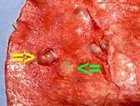
STRONGYLOSES respiratoires des petits ruminants
Final location of Protostrongylus rufescens
Parasitipedia .net
Dr A. TITI , cours d’helminthologie A4, DV, 2019-2020

Slide 43
STRONGYLOSES respiratoires des petits ruminants
Lésions locales
Poumons
Protostrongylose : Soit, c’est des :
Nodules pseudo- tuberculeux :
De 2 à 4 mm, noirs puis gris, et finalement blancs, plus fermes. renfermant des Muellerius capillaris
Dr A. TITI , cours d’helminthologie A4, DV, 2019-2020

Slide 44
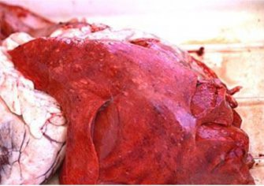
STRONGYLOSES respiratoires des petits ruminants
age: Muellerius nodules in the lung of a sheep (Source: Dr R Woodgate, Deptartment of Agriculture Western Australia)
Dr A. TITI , cours d’helminthologie A4, DV, 2019-2020

Slide 45

STRONGYLOSES respiratoires des petits ruminants
Lésions de M. capillaris
Dr A. TITI , cours d’helminthologie A4, DV, 2019-2020

Slide 46
STRONGYLOSES respiratoires des petits ruminants
Lésions
Complications :
-Abcès pulmonaire
- Tumeur bénigne
- Tumeur maligne (cas de Protostrongylidés )
Dr A. TITI , cours d’helminthologie A4, DV, 2019-2020

Slide 47
STRONGYLOSES respiratoires des petits ruminants
Diagnostic
Diagnostic ante-mortem
Diagnostic clinique
les symptômes, tel que la toux, la dyspnée, le jetage …
Diagnostic clinique différentiel
à différencier de :
-la bronchite banale
-l’adénomatose pulmonaire
-Le maedi visna
- l’Œstrose
Dr A. TITI , cours d’helminthologie A4, DV, 2019-2020

Slide 48
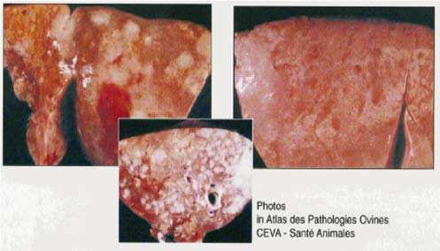
STRONGYLOSES respiratoires des petits ruminants
Diagnostic
Diagnostic ante-mortem
Diagnostic clinique
les symptômes, tel que la toux, la dyspnée, le jetage …
Diagnostic clinique différentiel
à différencier de :
-la bronchite banale
-l’adénomatose pulmonaire
-l’Œstrose
l’adénomatose pulmonaire
Dr A. TITI , cours d’helminthologie A4, DV, 2019-2020

Slide 49
STRONGYLOSES respiratoires des petits ruminants
Diagnostic
Diagnostic de laboratoire
Diagnostic coprologique
Recherche des Larves L1, par la méthode de Bearmann
NB: On doit seulement noter que les protostrongylidés sont plus prolifiques et plus résistants.
Dr A. TITI , cours d’helminthologie A4, DV, 2019-2020

Slide 50
STRONGYLOSES respiratoires des petits ruminants
Diagnostic
Diagnostic post-mortem
Recherche des parasites par :
-La méthode d’Inderbitzin
- Le raclage d’une surface de section
-L’Immersion du poumon tailladé.
(voir Dictyocaulose bovine)
Dr A. TITI , cours d’helminthologie A4, DV, 2019-2020

Slide 51
STRONGYLOSES respiratoires des petits ruminants
Muellerius capillaris
Protostrongylus rufescens
Cystocaulus ocreatus
Dictyocaulus filaria
Neostrongylus linearis
Dr A. TITI , cours d’helminthologie A4, DV, 2019-2020

Slide 52
STRONGYLOSES respiratoires des petits ruminants
Pronostic
Varie selon l’espèce parasitaire et le degré d’infestation
Dr A. TITI , cours d’helminthologie A4, DV, 2019-2020

